Slide 1


EPL 421: Systems Programming RUST
multi-paradigm, general-purpose programming language designed for performance and safety, especially safe concurrency
Christoforos Nicolaou
(cnicol04@ucy.ac.cy)

Slide 2
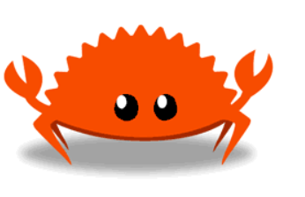

Τι είναι η Rust?
Γλώσσα προγραμματισμού συστημάτων – σχεδιασμένη για επίδοση και ασφάλεια
Ιδρύθηκε από τον Graydon Hoare το 2006 και χρησιμοποιήθηκε επίσημα από το Mozilla το 2010
Πήρε το όνομα της από το rust fungus και η μασκότ της είναι ο Ferris ο κάβουρας
Compiled γλώσσα

Slide 3
Που χρησιμοποιείται?
Προγράμματα όπου η επίδοση και ορθότητα είναι κρίσιμα, όπως game engines, βάσεις δεδομένων και λειτουργικά συστήματα
Άλλα παραδείγματα: CLI programs, backend services, embedded programs
Έγινε η δεύτερη γλώσσα που αναγνωρίζεται επίσημα για ανάπτυξη του Linux kernel!

Slide 4
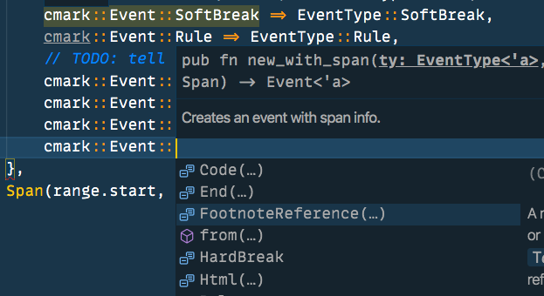

Γιατί Rust?
Multi-paradigm – pattern matching, closures, iterators, traits, etc.
High level simplicity / Low level performance
Αξιοπιστία – πλούσιο type system και ownership model
Μεγάλη πληθώρα εργαλείων (tools) – Cargo, Rust Analyzer, etc.
Ζωντανό community

Slide 5

Rust VS C
 | RUST | C
SAFETY | Ownership & Borrowing system – αποτρέπει συχνά σφάλματα | Εύκολο να γίνουν λάθη – NULL pointer dereferencing, use-after-free, etc.
CONCURRENCY | Built-in support | Χρήση εξωγενών βιβλιοθηκών
SYNTAX | Μοντέρνα και εκφραστική σύνταξη – pattern matching, iterators, closures, etc. | Απλή σύνταξη
TOOLS | Πιο ώριμο και ολοκληρωμένο οικοσύστημα εργαλείων | Περισσότερο manually
PERFORMANCE | Πολύ καλή | Πολύ καλή

Slide 6
Μειονεκτήματα
Δύσκολη η εκμάθηση για προγραμματιστές με λίγη ή καθόλου εμπειρία στο low level programming
Δυσκολότερος προγραμματισμός λόγω απουσίας Garbage Collector
Η αυστηρότητα της Rust είναι εκνευριστική για κάποιους προγραμματιστές
Μικρότερο οικοσύστημα σε σχέση με άλλες καθιερωμένες γλώσσες (Java, C++)
Σχετικά καινούργια γλώσσα – ραγδαία και συχνή ανάπτυξη/αλλαγές

Slide 7
Εγκατάσταση Rust
Windows:
Εγκατάσταση μέσω του rustup-init.exe από την ιστοσελίδα της Rust:
https://www.rust-lang.org/tools/install
Unix:
Εγκατάσταση και εκτέλεση του rustup-init.sh μέσω της εντολής:

Slide 8


Δημιουργία νέου Project & Μεταγλώττιση
Έλεγχος έκδοσης Cargo:
Με την εκτέλεση της εντολής
Δημιουργία νέου Project (παράδειγμα hello_cargo):
Mε την εκτέλεση των εντολών
Μεταγλώττιση και Εκτέλεση:
Με την εκτέλεση της εντολής

Slide 9
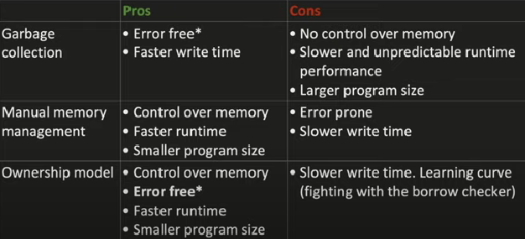
Διαχείριση Μνήμης
Παραδοσιακά, γλώσσες υψηλού επιπέδου (π.χ. Python, Java, Go) παρέχουν Garbage Collector για αυτόματη διαχείριση μνήμης
Γλώσσες χαμηλού επιπέδου (π.χ. C) παρέχουν συναρτήσεις όπως free και malloc
Προσέγγιση Rust:
Απουσία Garbage Collector
Ownership & Borrowing Model
για εξασφάλιση memory safety
Αν δεν τηρούνται οι κανόνες του
ownership το πρόγραμμα δεν θα
μεταγλωττιστεί!
Let’s Get Rusty’s explanation of memory management methods in different programming languages

Slide 10
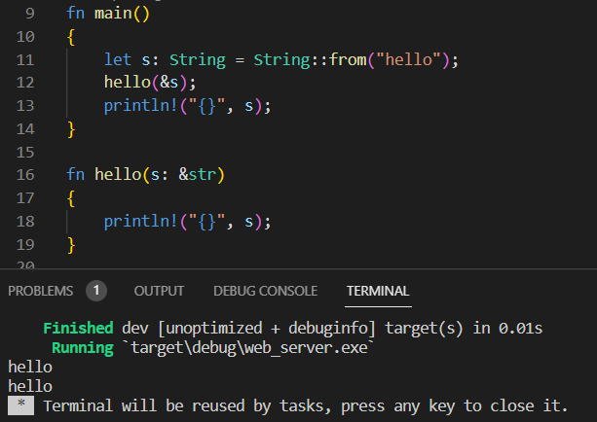
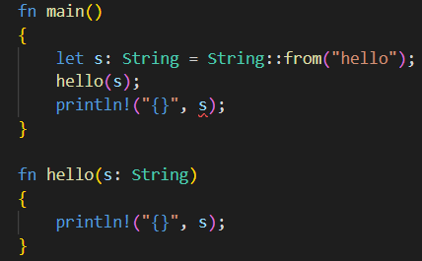
Ownership & Borrowing
Rust Ownership Rules:
1) Each value has a variable that’s called its owner
2) There can only be one owner at a time
3) When the owner goes out of scope, the value will be dropped
Τώρα που γίνεται borrowing είναι OK
O compiler δεν επιτρέπει καν να γίνει compile

Slide 11
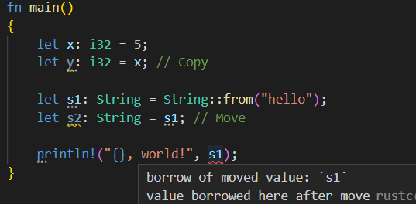
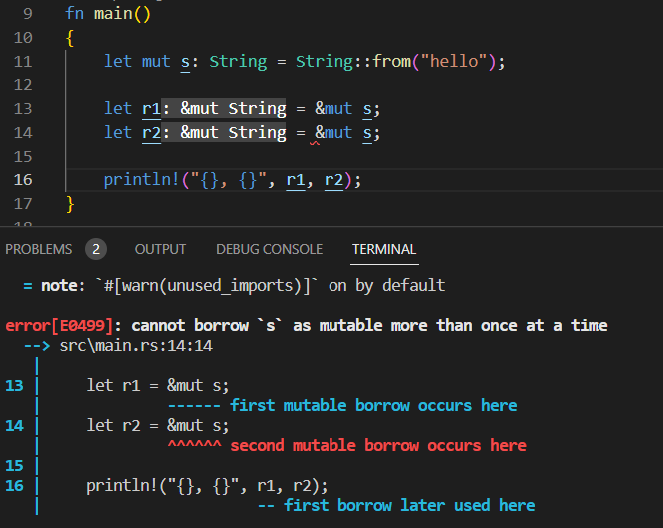
Referencing
O compiler πάλι δεν επιτρέπει να γίνει compile
Rust Referencing Rules:
1) Only 1 mutable reference per variable
=> prevents data races!!!
2) No mutable reference allowed if an immutable reference already exists – However, multiple immutable references are allowed
3) References must always be valid (no dangling allowed)

Slide 12
Απλό fork() του cmd σε Windows
use std::process::{Command, Stdio};
use std::env;
fn main()
{
let args: Vec<String> = env::args().collect();
if args.len() < 2
{
println!("Usage: {} command", args[0]);
return;
}
let new_process = Command::new("cmd")
.args(&["/C", &args[1]])
.stdin(Stdio::piped())
.stdout(Stdio::piped())
.stderr(Stdio::piped())
.spawn()
.expect("Unable to spawn process.");
let output = new_process.wait_with_output().expect("Unable to wait for child.");
println!("Hello from parent!");
println!("Child exit status: {}", output.status);
println!("Child process stdout: {}", String::from_utf8_lossy(&output.stdout));
println!("Child process stderr: {}", String::from_utf8_lossy(&output.stderr));
}
Παραλαβή των program arguments
Το process που θέλουμε να γίνει spawned είναι το cmd
Το /C είναι option του cmd, δίνουμε επίσης το πρώτο argument
Δημιουργία του process
Ανακατεύθυνση ροών stdin, stdout, stderr με pipe

Slide 13
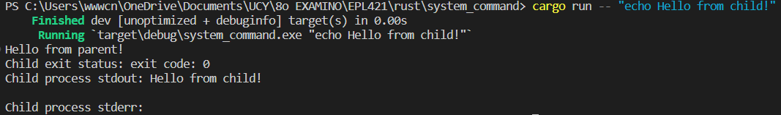
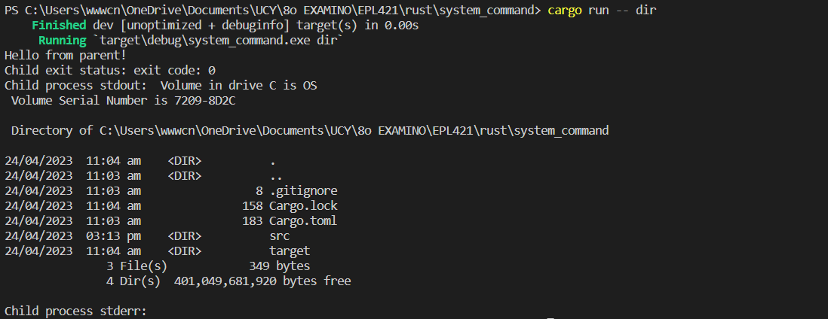
Αποτελέσματα

Slide 14
Απλός HTTP Server
use std::{ env, fs, io::{prelude::*, BufReader}, net::{TcpListener, TcpStream}, thread, sync::{ mpsc, Arc, Mutex }, }; fn main()
{
let args: Vec<String> = env::args().collect();
let server_address: &str = "127.0.0.1";
let server_port: u16 = 30_000;
let num_workers: usize = if args.len() < 2 {
40 // Default
}
else {
args[1].parse().unwrap()
};
// Create Multi-producer, Single-consumer queue (channel)
let (job_sender, job_receiver) = mpsc::channel();
// Wrap receiver in mutex
let job_receiver = Arc::new(Mutex::new(job_receiver));
// Create and run workers
let mut workers = Vec::with_capacity(num_workers);
for i in 0..num_workers
{
workers.push(Worker::new(i, Arc::clone(&job_receiver)));
}
Δήλωση βιβλιοθηκών που χρειάζονται
Παραλαβή των program arguments
Δήλωση παραμέτρων του server
mpsc: Multiple-Producer, Single-Consumer channel
Arc: Atomically Reference Counted
Mutex: Mutex Lock
Αρχικοποίηση και εκκίνηση των workers (threads)

Slide 15
Απλός HTTP Server
println!("Starting web server with {} workers.", num_workers);
// Bind server address and port
let listener = TcpListener::bind(format!("{}:{}", server_address, server_port)).unwrap();
// Listen for incoming requests
for stream in listener.incoming()
{
let stream = stream.unwrap();
// Create job to handle request
let job = Box::new(|| {
handle_connection(stream);
});
// Send job to channel (queue)
job_sender.send(job).unwrap();
}
}
Bind server address & port σε socket
Για κάθε εισερχόμενη αίτηση
Δημιουργία job για χειρισμό της αίτησης
Αποστολή αίτησης (job) στο mpsc channel
Κλείνοντας το scope γίνεται drop το connection

Slide 16
Απλός HTTP Server
// Handles TCP connection
fn handle_connection(mut stream: TcpStream)
{
let buf_reader = BufReader::new(&mut stream);
// Get first line of request
let request_line = buf_reader.lines().next().unwrap().unwrap();
// Get status line
let (status_line, filename) = match &request_line[..]
{
"GET / HTTP/1.1" => ("HTTP/1.1 200 OK", "index.html"),
_ => ("HTTP/1.1 404 Not Found", "404.html"),
};
// Load contents of requested file
let contents = fs::read_to_string(filename).unwrap();
let length = contents.len();
// Form response string (similar to sprintf)
let response = format!("{status_line}\r\nContent-Length: {length}\r\n\r\n{contents}");
// Send response
stream.write_all(response.as_bytes()).unwrap();
}
BufReader: για ανάγνωση
Ανάγνωση πρώτης γραμμής του request (.next())
match: pattern matching
Αντιστοιχεί το request στο ανάλογο μήνυμα status και αρχείο
Ανάγνωση περιεχομένου του ζητούμενου αρχείου
Σχηματισμός response string με το format! macro
Στέλνει τα bytes του response στο socket

Slide 17
Απλός HTTP Server
// Job type - the code that the worker executes
type Job = Box<dyn FnOnce() + Send + 'static>;
// Thread worker struct
struct Worker
{
id: usize,
thread: thread::JoinHandle<()>,
}
impl Worker
{
// Create a new worker
fn new(id: usize, receiver: Arc<Mutex<mpsc::Receiver<Job>>>) -> Worker
{
// Spawn a thread that executes jobs received at the queue
let thread = thread::spawn(move || loop {
// Get next job from channel (queue)
let job = receiver.lock().unwrap().recv().unwrap();
println!("Worker {id} is executing a job.");
// Execute the job
job();
});
return Worker { id, thread };
}
}
Δήλωση τύπου Job ώστε να είναι τύπου closure
Box: Wrapper class για να μεταφέρει κάτι στο heap
JoinHandle<()> - Τύπος thread που δεν επιστρέφει κάτι όταν τελειώσει
Arc: Atomically Reference Counted
Mutex: Mutex Lock
mpsc: Multiple-Producer, Single-Consumer channel
move: μεταφέρει το ownership στο closure
loop: Infinite loop του κώδικα του closure
Κλείδωμα mutex ουράς και παραλαβή αίτησης
Επιστρέφεται το χειριστήριο του worker στη main

Slide 18
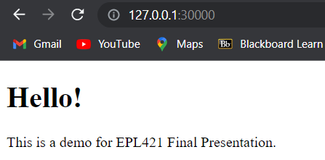
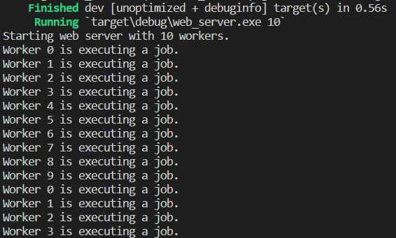
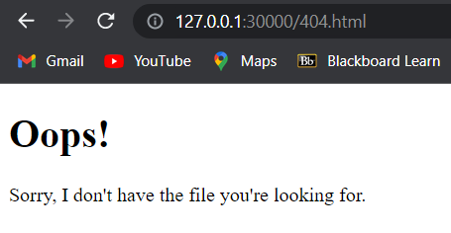
Αποτελέσματα
Μπορούμε να δούμε τα αποτελέσματα σε ένα web browser, αρκεί να βάλουμε στο URL το ip:port του server μας.

Slide 19
Συμπεράσματα υλοποίησης
Ευκολίες:
Πιο οργανωμένος κώδικας, μπορούσε να γίνει χρήση τεχνικών αντικειμενοστραφή προγραμματισμού (Workers)
Πολύ λιγότερος κώδικας από την υλοποίηση σε C
Πολύ εύκολη η ανάγνωση από αρχείο, casting, string formatting, pattern matching κτλ.
Πολύ καλό documentation
Δυσκολίες:
Δύσκολη η προσαρμογή στο ownership model και στις ιδιαιτερότητες της Rust
Δυσκολότερη κατανόηση των εννοιών concurrency (arc, mutex, mpsc)

Slide 20
Συμπεράσματα
Η Rust παρέχει αρκετά καλό documentation και πόρους για εκμάθηση
Ωστόσο, είναι δύσκολη η εκμάθηση της γλώσσας και των ιδιαιτεροτήτων της
Ο προγραμματιστής δεν χρειάζεται να ανησυχεί για τη διαχείριση μνήμης
Πολύ βοηθητικά τα εργαλεία της (Cargo, Rust analyzer)
Παρέχει πολλά ωραία features που μπορούν να χρησιμοποιηθούν σε πολλές περιστάσεις όπως:
Slice types
Pattern matching
Closures
Object oriented features like Templates
Και πολλά άλλα

Slide 21
Βιβλιογραφία
[1] The Rust Programming Language Book, https://doc.rust-lang.org/book/
[2] Rust Official Website, https://www.rust-lang.org/
[3] Rust (programming language), Wikipedia, https://en.wikipedia.org/wiki/Rust_(programming_language)
[4] Home of Ferris the Crab, https://rustacean.net/
[5] Speed of Rust vs C, https://kornel.ski/rust-c-speed
[6] Let’s Get Rusty, https://www.youtube.com/@letsgetrusty
[7] Rust Tutorial Full Course, https://www.youtube.com/watch?v=ygL_xcavzQ4&ab_channel=DerekBanas

